Slide 1
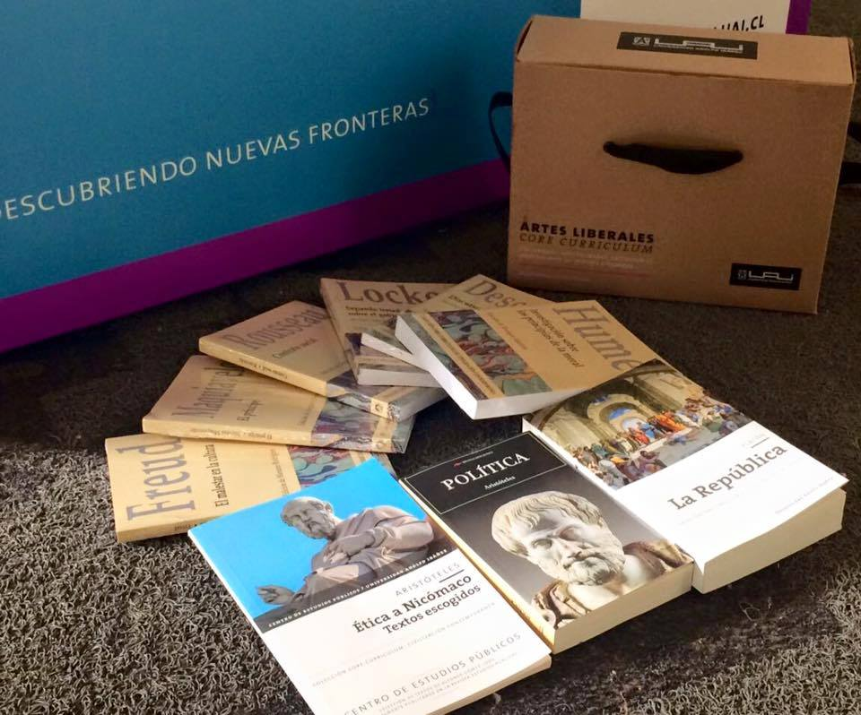
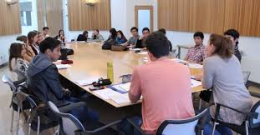
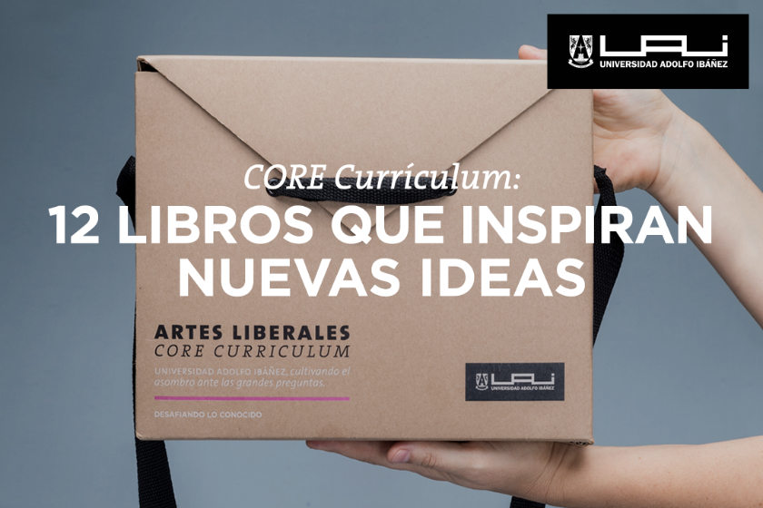
METODOLOGÍA
CORE CURRICULUM
UAI

Slide 2
Objetivos del diplomado:
Identificar las principales ideas, conflictos y propuestas que se plantean en las obras seleccionadas, como también su relevancia en el desarrollo del pensamiento occidental.
Elaborar interpretaciones y argumentos basados en un análisis riguroso de los textos y en la presentación de evidencia adecuada.
Desarrollar una visión interdisciplinaria de los fenómenos y problemas tratados a lo largo del programa.
Transferir la metodología de enseñanza del diplomado (basada en preguntas y discusión, y centrada en el aprendizaje activo de los estudiantes) a sus propios contextos educativos.

Slide 3
¿Cómo es su Metodología?
Utiliza una metodología de discusión respetuosa para abordar preguntas fundamentales de la experiencia humana y la vida en sociedad.
La discusión es en torno a las obras seleccionadas, con un fuerte énfasis en la colaboración e involucramiento de los participantes. Por lo tanto, se espera que estos contribuyan significativamente al desarrollo de las sesiones con sus puntos de vista, argumentos y reflexión crítica.
Para lograr la participación activa, los cursos son de grupos pequeños (máximo 23 estudiantes) que se sientan alrededor de una mesa para debatir sobre textos fundamentales de la experiencia humana.
Desarrolla una visión interdisciplinaria de los fenómenos y problemas tratados a lo largo del programa.
Su desarrollo metodológico es asesorado por la Universidad de Columbia, con casi 100 años de experiencia en el formato.
El programa se desarrolla en sesiones semanales de 90 minutos cada una (15 sesiones por semestre). Todas las clases son impartidas por profesores de planta de la Facultad de Artes Liberales, especialistas en las obras incluidas en el programa, con grado de doctorado o magíster.

Slide 4
¿qué pretende lograr?
Desarrollo del pensamiento crítico: El objetivo principal es fortalecer la capacidad de argumentar, analizar ideas y reflexionar sobre temas centrales de la vida en sociedad.
Formación humanista: Complementa la formación profesional de cada carrera con una educación en artes liberales, abordando preguntas filosóficas y éticas.
Metodología: Se basa en el estudio y la discusión de textos clásicos de diversas disciplinas para fomentar la reflexión y la autonomía intelectual.
Complementariedad: Forma parte de un programa más amplio de Artes Liberales que incluye también los Cursos Disciplinares, los cuales se complementan mutuamente.
Participación activa: Los estudiantes participan activamente en discusiones sobre aspectos centrales de la experiencia humana, como la justicia, el bien, la verdad y el orden social.
Entorno de discusión: Las clases se organizan en grupos pequeños (máximo 23 alumnos) alrededor de una mesa para facilitar el diálogo.
Fomenta habilidades: Busca fortalecer la capacidad de análisis, interpretación y argumentación de los estudiantes, así como su seguridad para opinar.
Formación integral: Complementa la formación profesional de la carrera con una base humanista, que busca formar ciudadanos conscientes y con una comprensión integral de la realidad.
Base en la lectura crítica: Se centra en la lectura crítica de textos y obras de arte para generar debates respetuosos.

Slide 5
Experiencias:

Slide 6
METODOLOGÍA
CORE CURRICULUM
UAI

